Slide 1

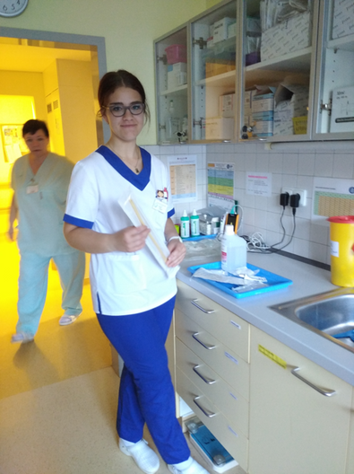



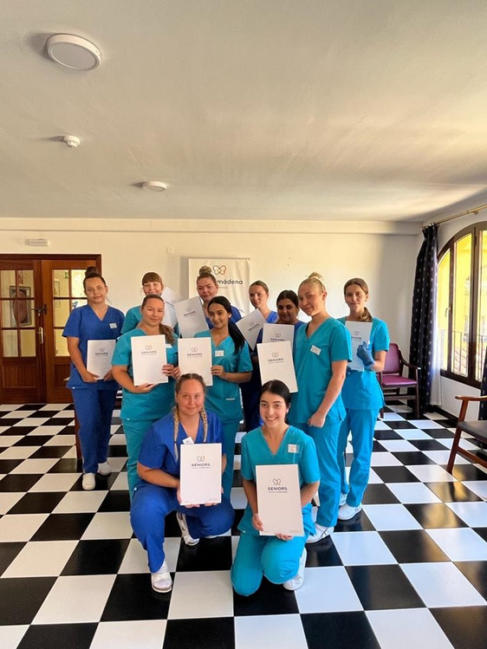
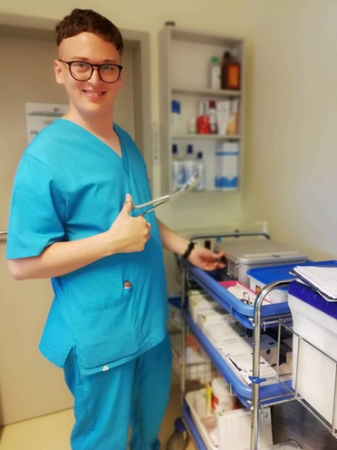

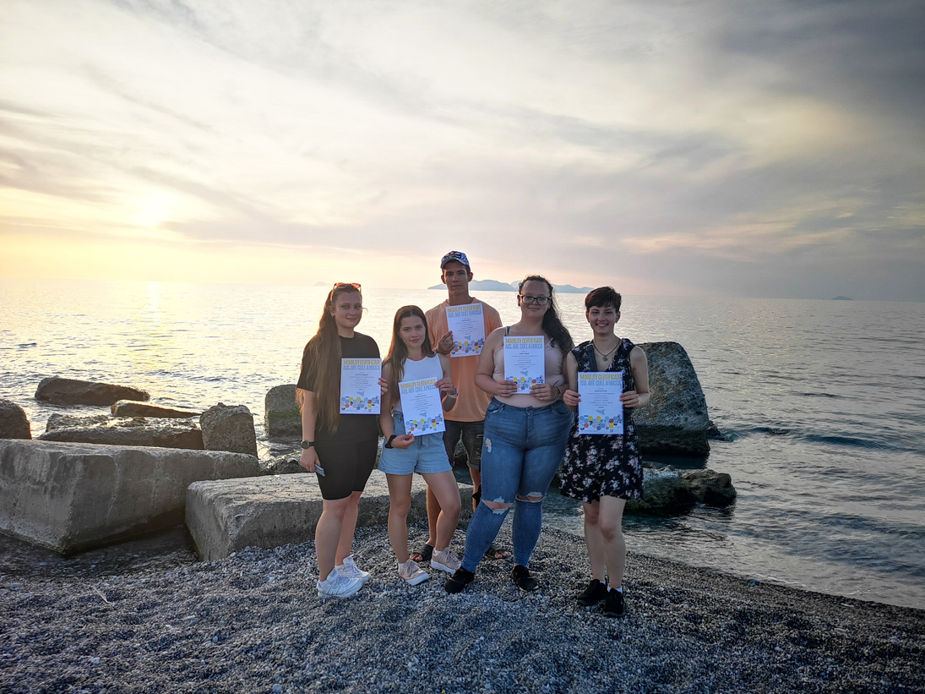
Erasmus+
História
Prehľad projektov
Hostiteľské krajiny
Naši partneri
Erasmus+
príležitosť rozšíriť odborné vzdelávanie a prípravu
Stredná zdravotnícka škola,
J. Kozáčeka 4, Zvolen

Slide 2



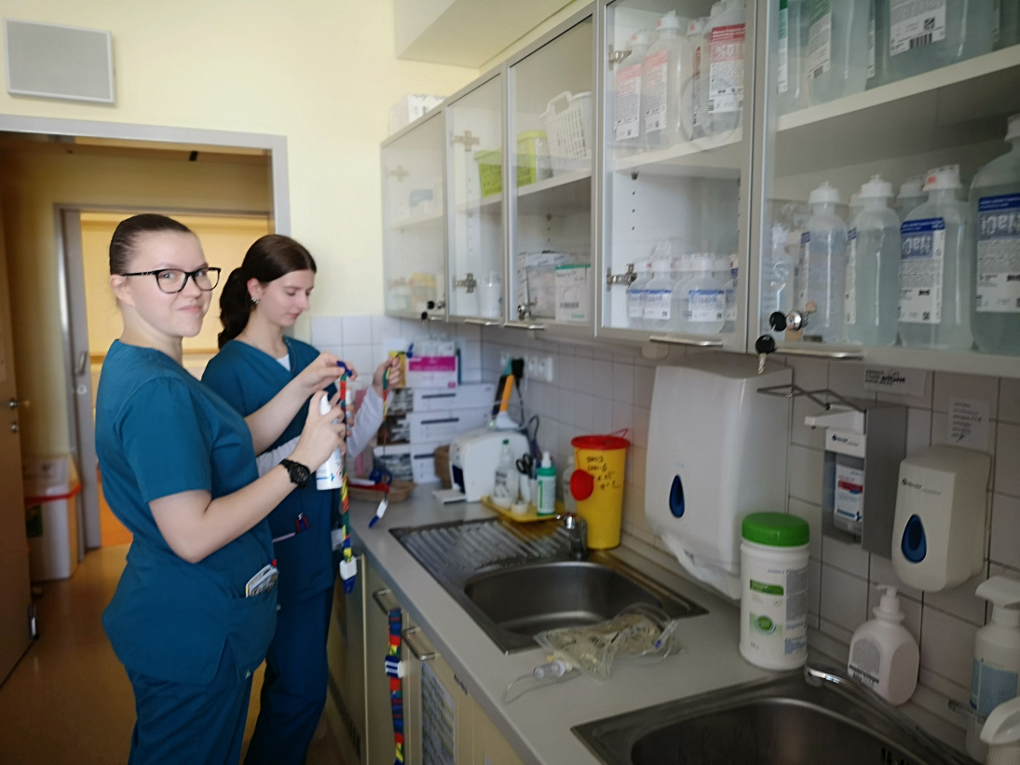
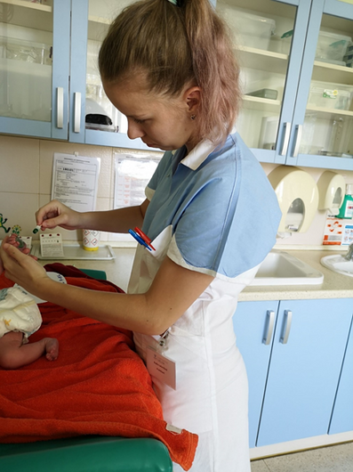
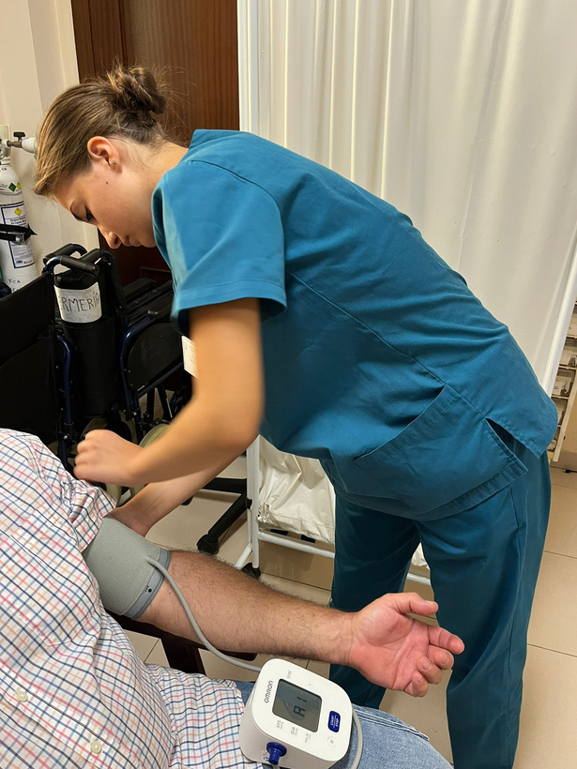
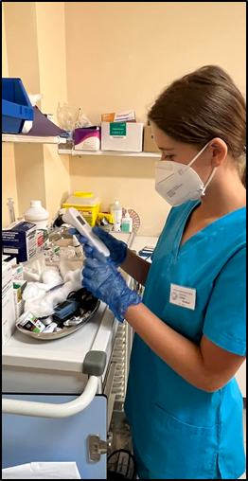
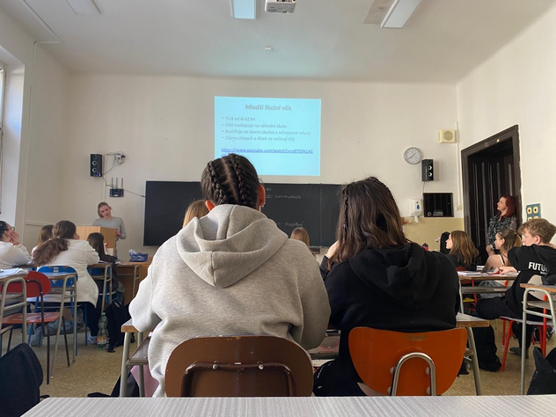
Erasmus+
História
Prehľad projektov
Hostiteľské krajiny
Naši partneri
Erasmus+ ponúka príležitosť získať nové skúsenosti, vedomosti a zručnosti
z rôznych krajín zo zdrojov EÚ.
“Prax je najlepšia učiteľka”
Marcus Tullius Cicero

Slide 3


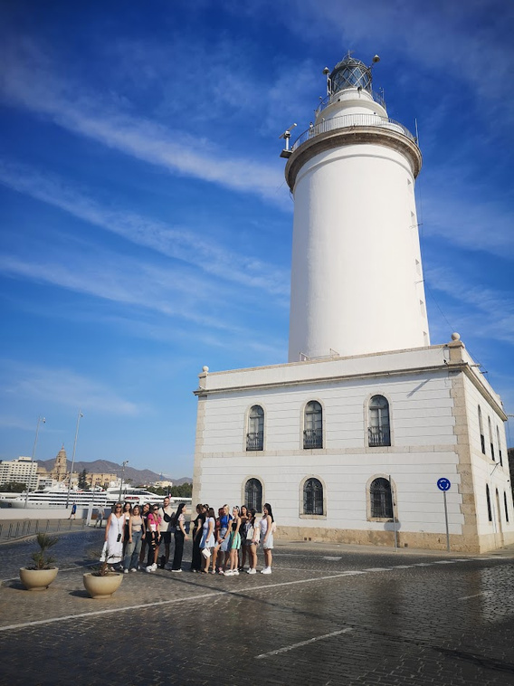
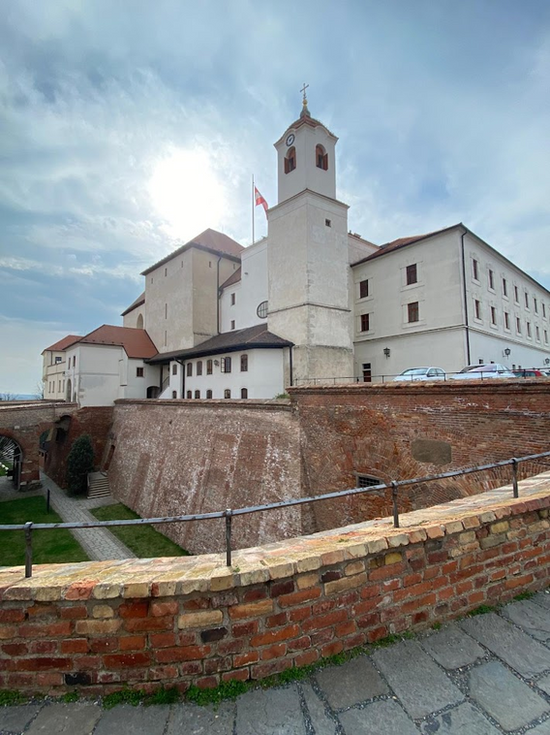
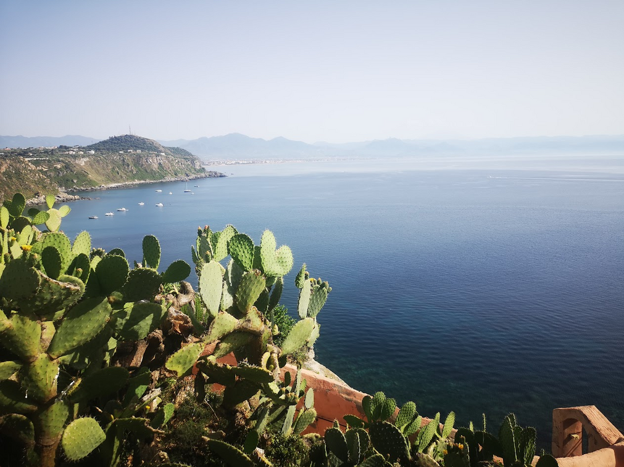


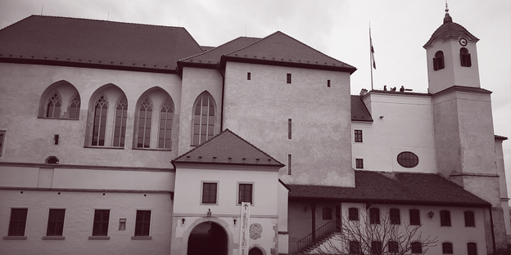
Erasmus+
História
Prehľad projektov
Hostiteľské krajiny
Naši partneri
História
2007 | Prvá odborná klinická prax v Malage
2007 - 2014 | 12 súvislých klinických praxí realizovaných v programe Leonardo da Vinci Mobility
2016 | Prvá odborná mobilita v programe Erasmus+
2017 | Získanie Charty na obdobie 2017 - 2020
2020 | Získanie Akreditácie na obdobie 2020 - 2027
2024 | Získanie ocenenia – Certifikátu značky excelentnosti

Slide 4


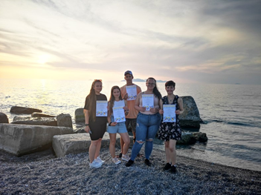
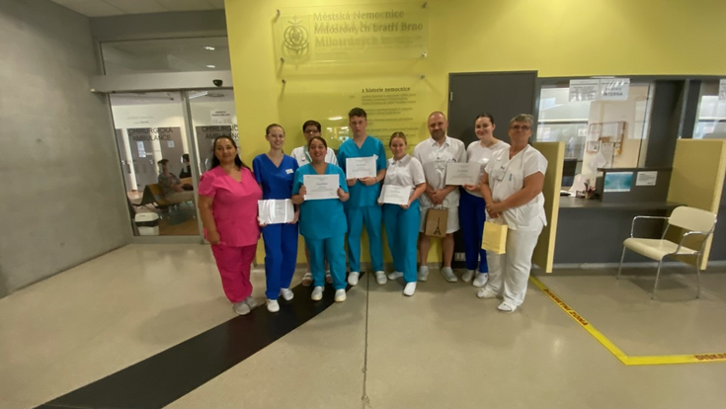
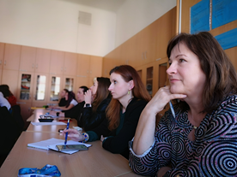
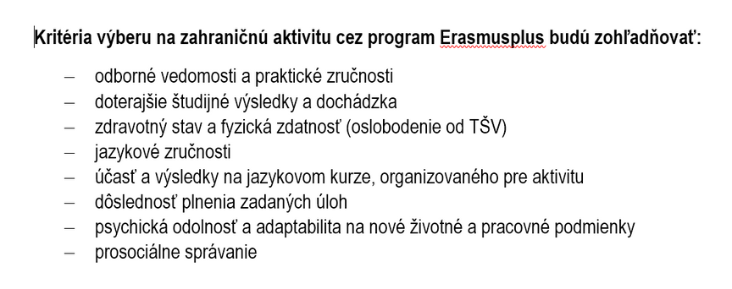

Erasmus+
História
Prehľad projektov
Hostiteľské krajiny
Naši partneri
Prehľad realizovaných mobilít v programe Erasmus+
 | Počet žiakov | Počet učiteľov
Výzva 2016 | 14
Výzva 2017 | 21
Výzva 2018 | 26
Výzva 2019 |  | 6
Výzva 2020 | 13 | 6
Výzva 2021 | 22 | 6
Výzva 2022 | 25 | 6
Výzva 2023 | 14 | 6
Výzva 2024 | 23
Spolu | 138 | 18

Slide 5














Erasmus+
História
Prehľad projektov
Hostiteľské krajiny
Naši partneri
Naši parneri
EKIP EURÓPA - podporná organizácia - partner od roku 2007
Residencias Seniors Benalmadena
Spojená stredná škola I.E.S. Ben Gabirol
ES
Nemocnice Mělník, Mělnická zdravotní, a. s.
Nemocnice Milosrdných bratří, Brno
Střední zdravotnická škola Brno, Jaselská, příspěvková Organizace
CZ
Vitalis GmbH Gut Wehlitz Leipzig - podporná organizácia
SAH Goyastraße Leipzig - hostiteľská organizácia
IB Mitteg GmbH für Bildung und soziale Dienste, Jena
DE
IT
Associazione Artistica Culturale A Rocca
Fraternitas S.r.l. , Barcellona Pozzo di Gotto

Slide 6

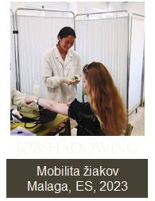
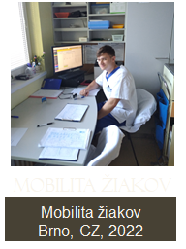
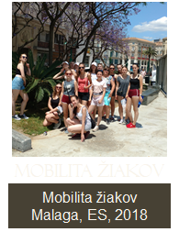

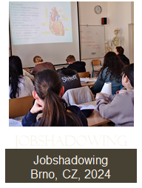
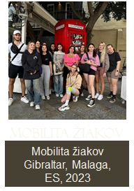
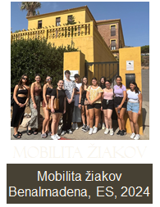

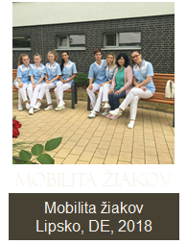
Erasmus+
História
Prehľad projektov
Hostiteľské krajiny
Naši partneri
Mobility v obrazoch

Slide 7

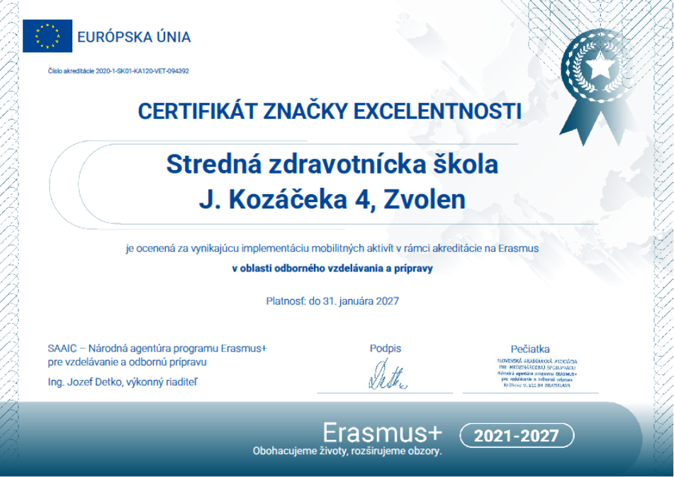


Erasmus+
HIstória
Prehľad projektov
Hostiteľské krajiny
Naši partneri

Slide 8

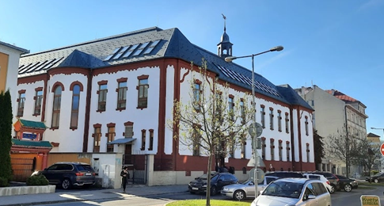

Erasmus+
História
Prehľad projektov
Hostiteľské krajiny
Naši partneri
Ďakujeme za pozornosť
Mgr. Peter Hrnčiar
Mgr. Jana Kopčanová
PhDr. Joyefína Suchomelová
Mgr. Silvia Rybanská
Mgr. Žaneta Lupová Jakabová

